Slide 1
第十一章 图像压缩编码
童立靖
北方工业大学计算机学院
tong_lijing@163.com

Slide 2
本章内容
11.0 研究背景
11.1 数据的冗余的概念
11.2 图像的无损压缩编码
11.2.1 行程（RLE）编码
11.2.2 霍夫曼（Huffman）编码
11.2.3 算术编码
11.3 图像的有损压缩编码
11.4 图像的变换压缩编码
11.7 混合压缩编码
傅里叶变换的回顾(FT)
离散余弦变换概念(DCT)
离散余弦变换实例(DCT)
离散余弦变换编程(DCT)

Slide 3
混合编码：设计思想
每一种编码方式都有其擅长的一点，以及局限的一点，混合编码的思想就是将两种以上的编码方式的优点进行综合，达到提高编码效率的目的。

Slide 4
混合编码：可能性及有效性分析
回顾一下讲过的几个内容的特点：
行程编码：擅长于重复数字的压缩。
Huffman编码：擅长于像素值个数分布不均匀情况下的编码。
DCT变换： 擅长分离视觉敏感与不敏感的部分。

Slide 5
混合编码：示例
例：
aaaa bbb cc d eeeee fffffff
（共22*8=176 bits)
4 3 2 1 5 7
行程编码：4a3b2c1d5e7f
(共6*（8+3）= 66Bits )
176
66

Slide 6
混合编码：示例
aaaa bbb cc d eeeee fffffff （共22*8=176 bits)
4 3 2 1 5 7
Huffman编码：
f=01 e=11 a=10 b=001 c=0001 d=0000
1010101010001001001000100010000111111111101010101010101
(共 7*2+5*2+4*2+3*3+2*4+1*4=53 bits)
176
66
53

Slide 7
混合编码：示例
aaaa bbb cc d eeeee fffffff
（共22*8=176 bits)
4 3 2 1 5 7
Huffman与行程编码混合：
41030012000110000511701
(共：3+2+3+3+3+4+3+4+3+2+3+2=35 bits)
176
66
53
35
1:1
2.67:1
3.32:1
5.03:1

Slide 8
混合编码 :图像实际压缩编码例
1
一次小波变换+DCT变换+行程编码+Huffman编码
2
一次小波变换+差值编码+变字长行程编码+Huffman编码

Slide 9
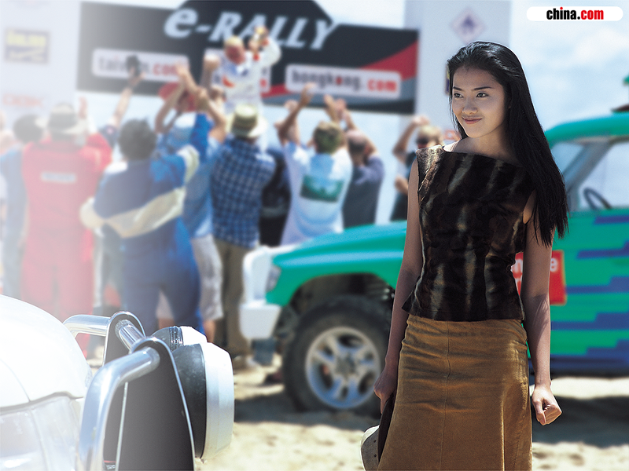
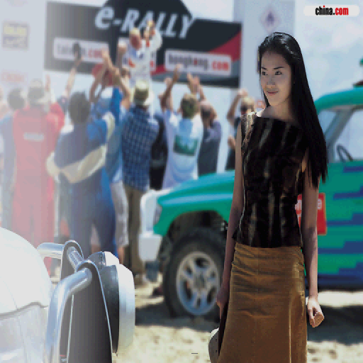
信噪比：66.02
压缩比:11.83:1
原图
图原复
算法1
Notes:
信噪比，英文名称叫做SNR或S/N（SIGNAL-NOISE RATIO)，又称为讯噪比。是指一个电子设备或者电子系统中信号与噪声的比例。
狭义来讲是指放大器的输出信号的功率与同时输出的噪声功率的比，常常用分贝数表示，设备的信噪比越高表明它产生的噪声越少。一般来说，信噪比越大，说明混在信号里的噪声越小，声音回放的音质量越高，否则相反。信噪比一般不应该低于70dB，高保真音箱的信噪比应达到110dB以上。

Slide 10
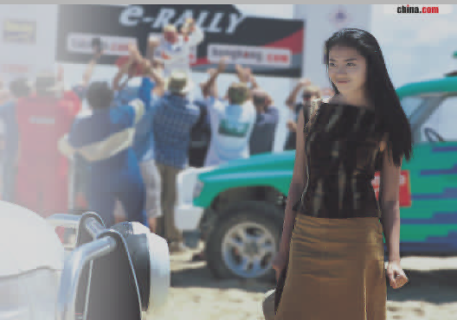
信噪比：64.55
压缩比:26.50:1
原图
图原复
算法 2

Slide 11
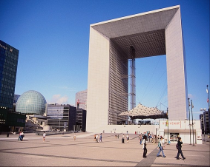
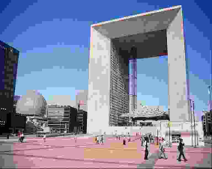
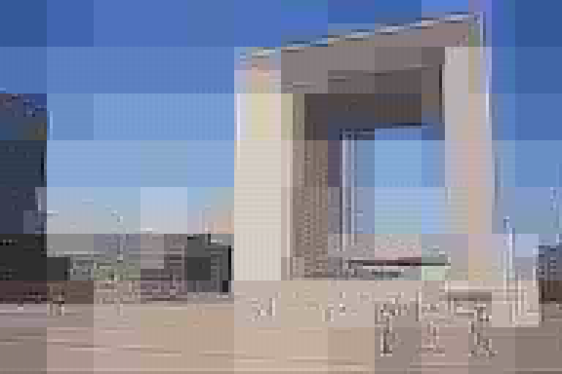

原图
JPEG 100：1
混合编码 400:1
混合编码 600:1

Slide 12
本章内容
11.0 研究背景
11.1 数据的冗余的概念
11.2 图像的无损压缩编码
11.2.1 行程（RLE）编码
11.2.2 霍夫曼（Huffman）编码
11.2.3 算术编码
11.3 图像的有损压缩编码
11.4 图像的变换压缩编码
11.7 混合压缩编码
傅里叶变换的回顾(FT)
离散余弦变换概念(DCT)
离散余弦变换实例(DCT)
离散余弦变换编程(DCT)

Slide 13
作业 (1)
设图像为：

Slide 14
作业 (2)
请对其以下面的方式来进行压缩编码。
1.采用二维行程编码（方式a），并计算其压缩率；
2.采用霍夫曼编码，并计算其压缩率；
3.如果采用行程编码（方式a）和霍夫曼编码进行混合编码，本图像的压缩率能否提高？
<1、3可选，做了加分>

Slide 15
第十一章 图像压缩编码
童立靖
北方工业大学计算机学院
tong_lijing@163.com

